Slide 1
Drop Mate Serviço de Gestão de Pickup Points
Teste e Qualidade de Software Apresentação do Projeto Final
Prof. Ilídio Oliveira
André Butuc (Nº Mec. 103530 )
Artur Correia (Nº Mec. 102477)
Daniel Carvalho (Nº Mec. 77036)

Slide 2

Conceito do Drop Mate
Foco nas necessidades únicas de empresas e lojas de pequena dimensão, fornecendo valor:
Para pequenas lojas online
Permite a sua aproximação dos seus clientes e o alargamento da sua rede de distribuição
Para pequenas lojas locais
A prestação de serviços como pontes de recolha fornece novas fontes de rendimento e oportunidades para se promoverem aos clientes
Notes:
O ponto diferenciador da DropMate é o seu foco em responder às necessidades únicas de empresas e lojas de menor dimensão, que geralmente são negligenciados pelos maiores serviços de entrega, como por exemplo negócios de dimensão mais local.
Assim, a nossa aplicação traz valor tanto às pequenas lojas online que queiram aproximar se da sua base de clientes, e alargar a sua rede disponível de distribuição de uma forma eficiente e económica, facilitando a sua gestão logística, como a empresas que se proporcionem a servir como pontos de recolha para os seus produtos, fornecendo-lhes uma nova fonte de rendimento e permitindo-lhes também promover e aumentar a sua base de clientes.
No caso do nosso exemplo de implementação, a nossa e-store é uma loja de venda de plantas e de produtos associados, a Floral Fiesta, enquanto que os pontos de recolha parceiros são floristas locais.

Slide 3
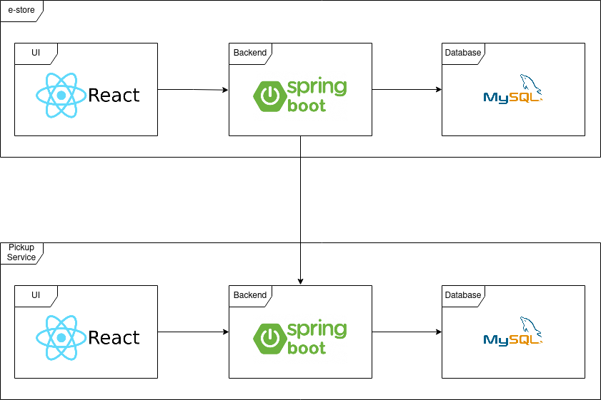
Arquitetura do Sistema
Notes:
A nossa solução teve 2 submódulos principais: o submódulo da e-store, o Floral Fiesta, e o sub-módulo para o serviço de pickup, o DropMate.
Em cada submódulo utilizamos a framework React para fazer o frontend, a framework Spring para o backend e o MySql como base de dados. A interface dos administradores da DropMate, bem como dos operadores dos ACP, estão no mesmo frontend do DropMate.

Slide 4
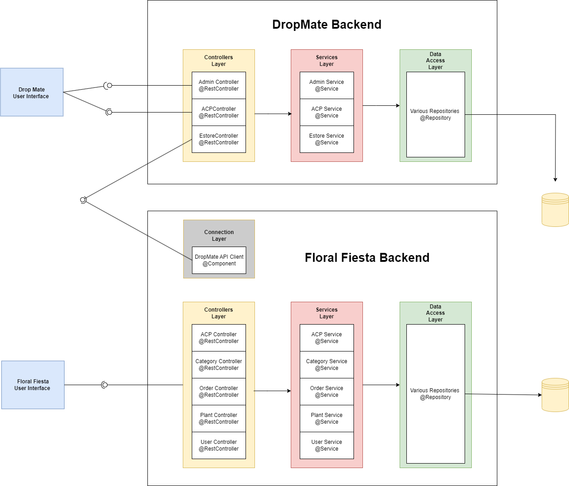
Notes:
Olhando melhor para a organização do backend, o backend do DropMate foi organizado em 3 controladores REST, estando a cada um subjacente o serviço respetivo, e os repositórios necessários para a camada de data access. O controlador X serve o frontend do Administrador, outro a servir o frontend do Operador dos ACP, e outro a servir como ponto de contacto para as E-Stores, contendo a lógica de negócio necessária para estas utilizarem os serviços dos pontos de recolha, como por exemplo a obtenção dos ACP que estão disponíveis para receber novas encomendas, a receção de novas encomendas feitas por utilizadores da loja, a obtenção do histórico de encomendas dos utilizadores, etc.
Por sua vez, o backend da Floral Fiesta tem os seguintes controladores REST… todos a servir o frontend da loja. Para a sua lógica de negócio contactar a API do DropMate, existe uma camada de conexão servida pelo componente ….

Slide 5

Demo

Slide 6
Epics and User Stories
We established three epics for development:
Development of the Floral Fiesta E-Store
Development of the DropMate Platform
Development of the ACP Operator UI
Notes:
No início do desenvolvimento nós começamos por definir os épicos e as user stories que iriam servir como ponto de partida para a organização das tarefas do projeto. Para isto, nós definimos 3 épicos:

Slide 7
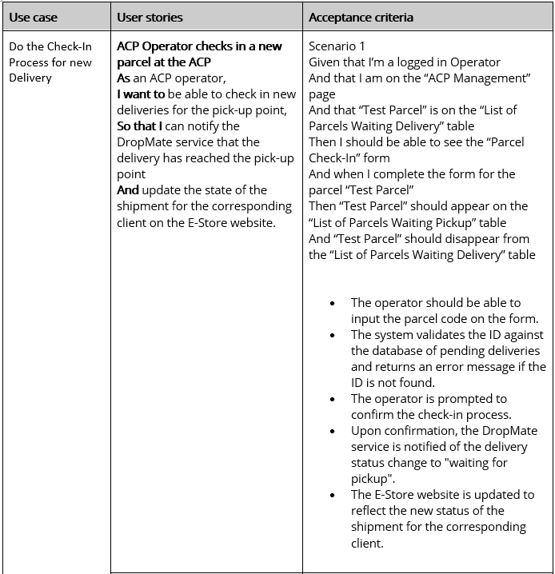
Notes:
Para definir as user stories, nós começamos por estabelecer os atores do serviço, e os respetivos casos de uso, com base nos requisitos presentes no guião do projeto.
Para a escrita das user stories, nós seguimos o formato recomendado. Foram feitos também critérios de aceitação, que foram utilizados como pontos de partida para a implementação e para a criação dos testes de aceitação do código.

Slide 8
Agile Backlog Management
Workflow divided in 7-day sprints
User stories classified in story points on a scale of 1-5
User stories subdivided into tasks
Notes:
Falando um pouco do workflow de desenvolvimento da equipa, seguimos um modelo agile, com sprints de 7 dias. Os sprints começavam com reuniões semanais onde definíamos o trabalho principal a ser priorizado para a semana. Durante o desenvolvimento, definimos as user stories a serem o foco de cada sprint, discutindo a atribuição de uma classificação com story points, de 1 a 5, baseado na sua complexidade e prioridade. De seguida, eram definidas subtarefas para cada user story, sendo as tarefas distribuídas entre a equipa.

Slide 9
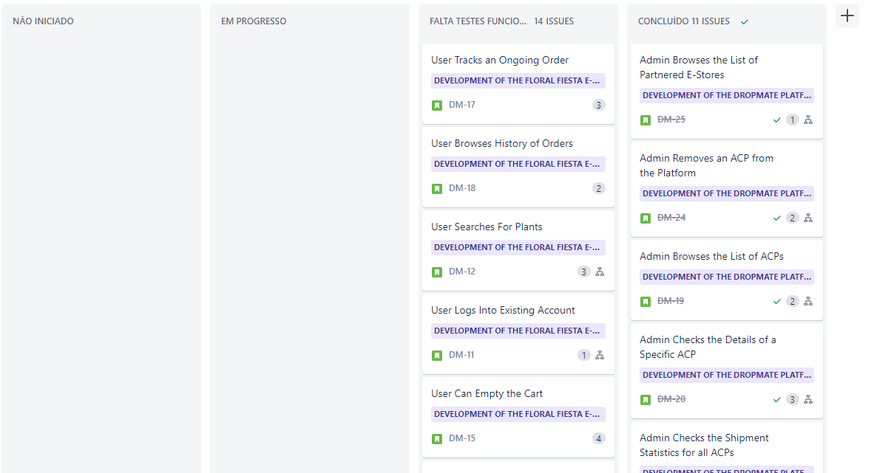
Agile Backlog Management
Stories are only considered done when backend and frontend are fully implemented, including tests
Additional categories for better management
Notes:
A gestão do backlog foi feita com recurso ao JIRA. Apenas consideramos uma story definida como “feita” quando todo o código relativo à sua implementação estava completado, isto é, o backend e respetivos testes, e o frontend e os respetivos testes de aceitação. De maneira a organizar melhor o trabalho, decidimos criar uma 4º e 5º categoria para o estado das tarefas para além das default, onde eram colocadas as stories em que faltavam apenas os testes funcionais. Para completar as user stories, em particular o backend, seguimos uma abordagem TDD.

Slide 10
Test-Driven Development
Boundary Testing
Unit Testing
Integration Testing
@WebMvcTest
@MockMvc
Mockito
@Mock
@SpringBootTest
RestAssured
Functional Testing
Selenium
Page Oriented Pattern

Slide 11
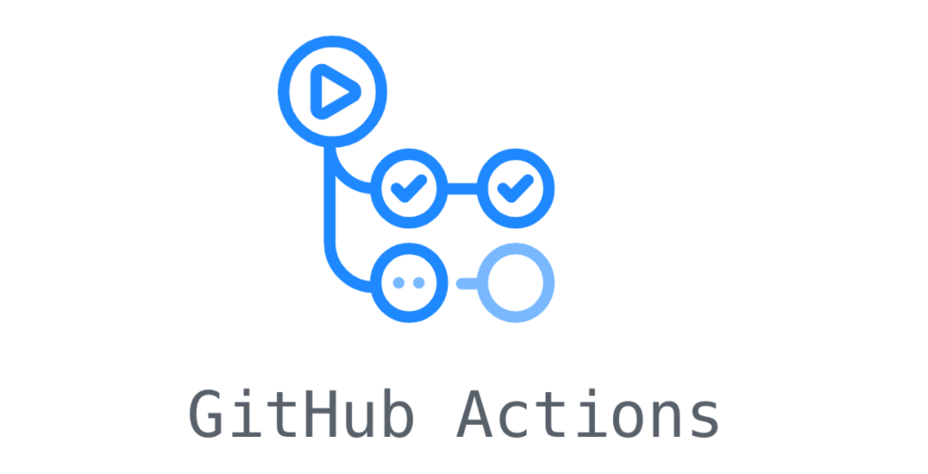

Continuous Integration

Slide 12
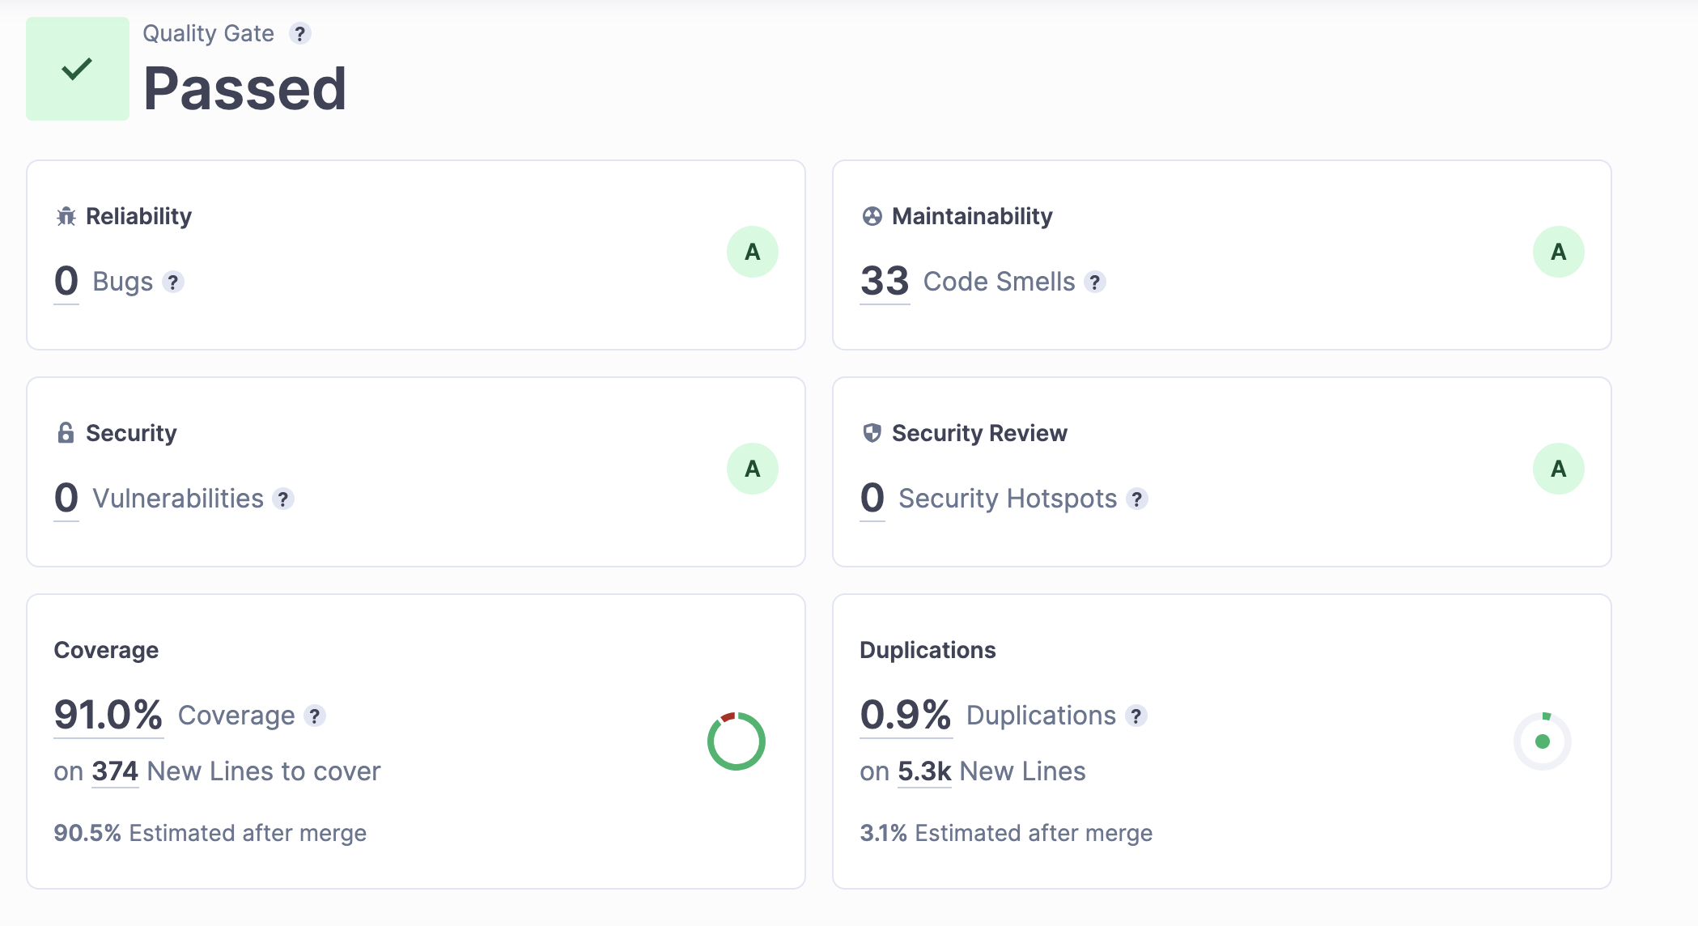
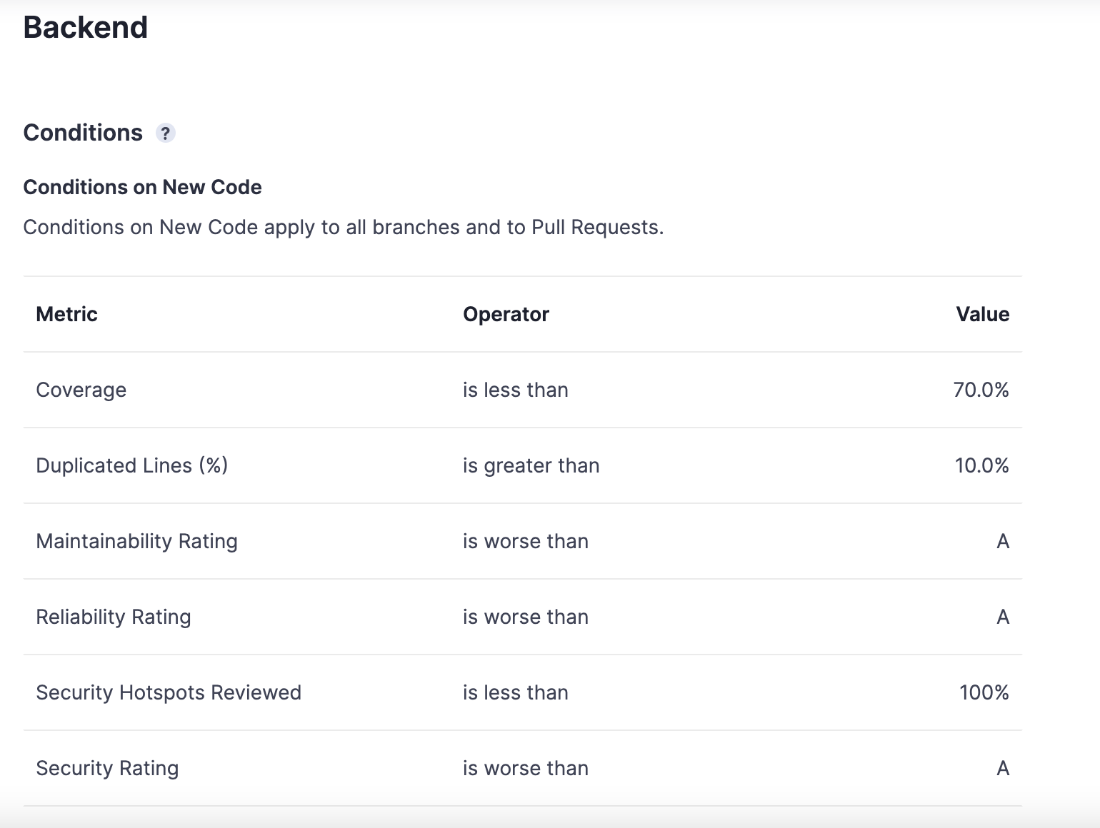
Sonar Cloud Quality Gates

Slide 13
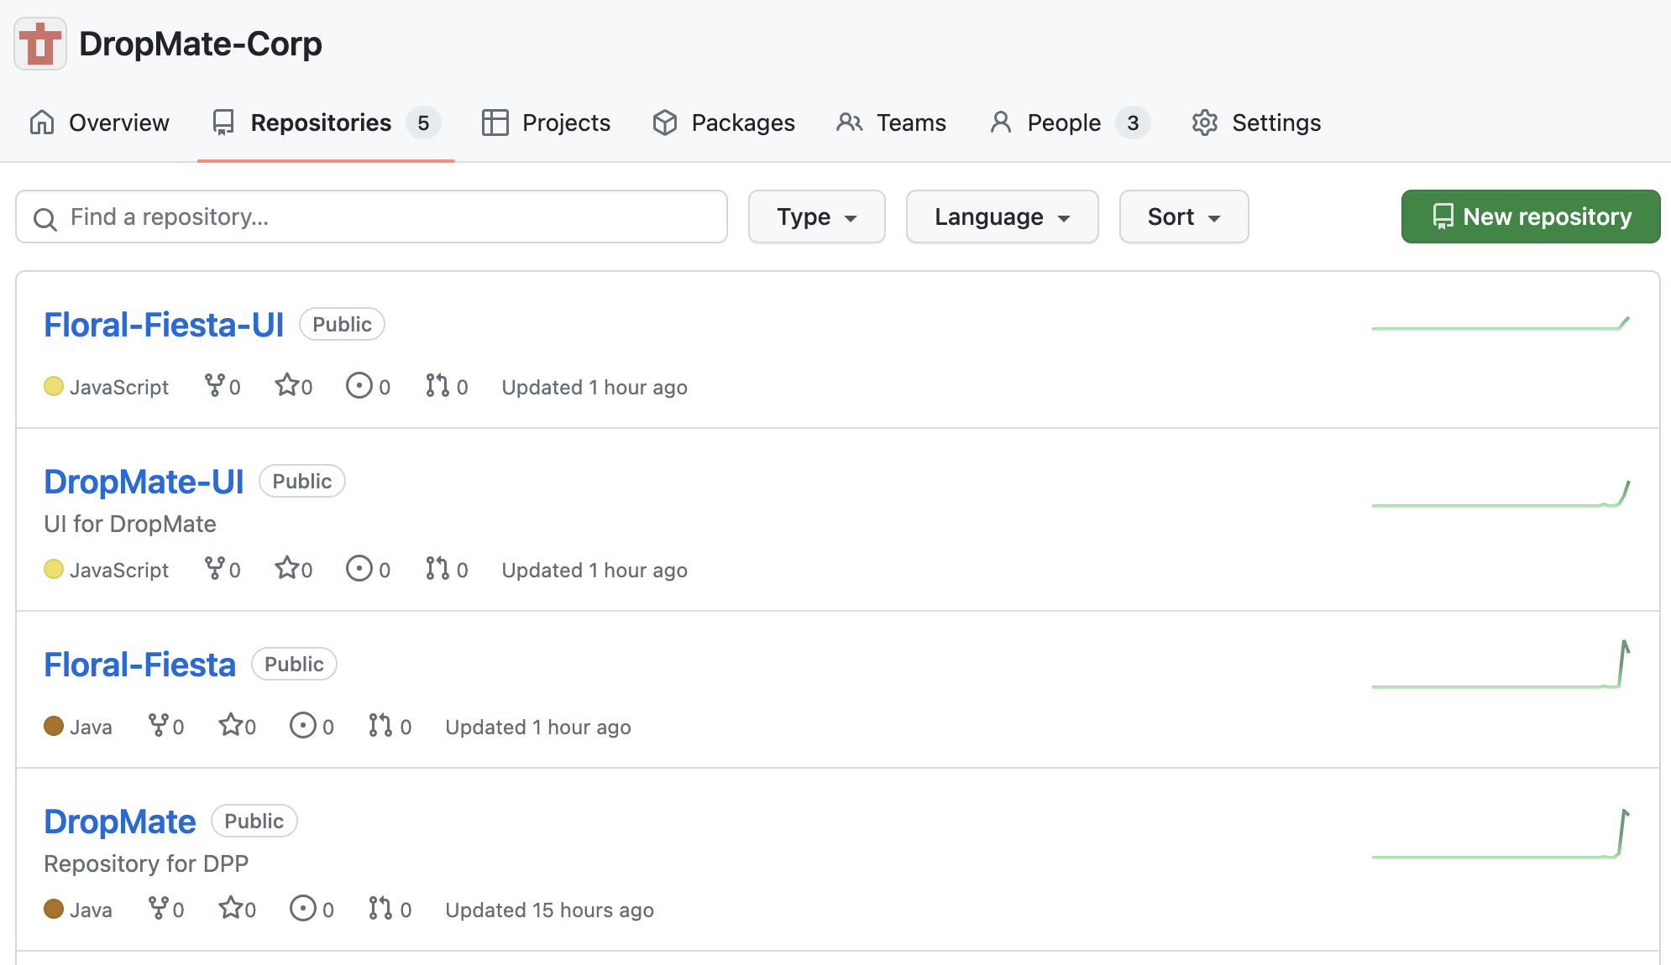
GitHub Organization and Repositories

Slide 14
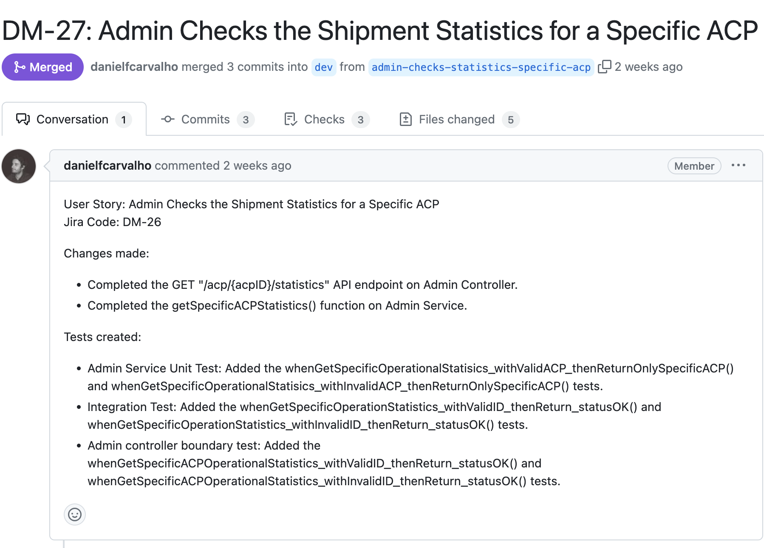
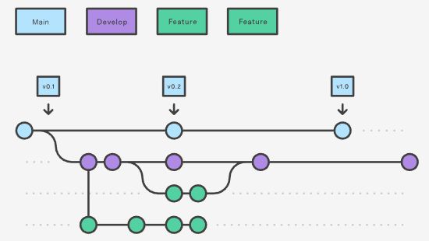
Gitflow, Branches & Pull Requests

Slide 15
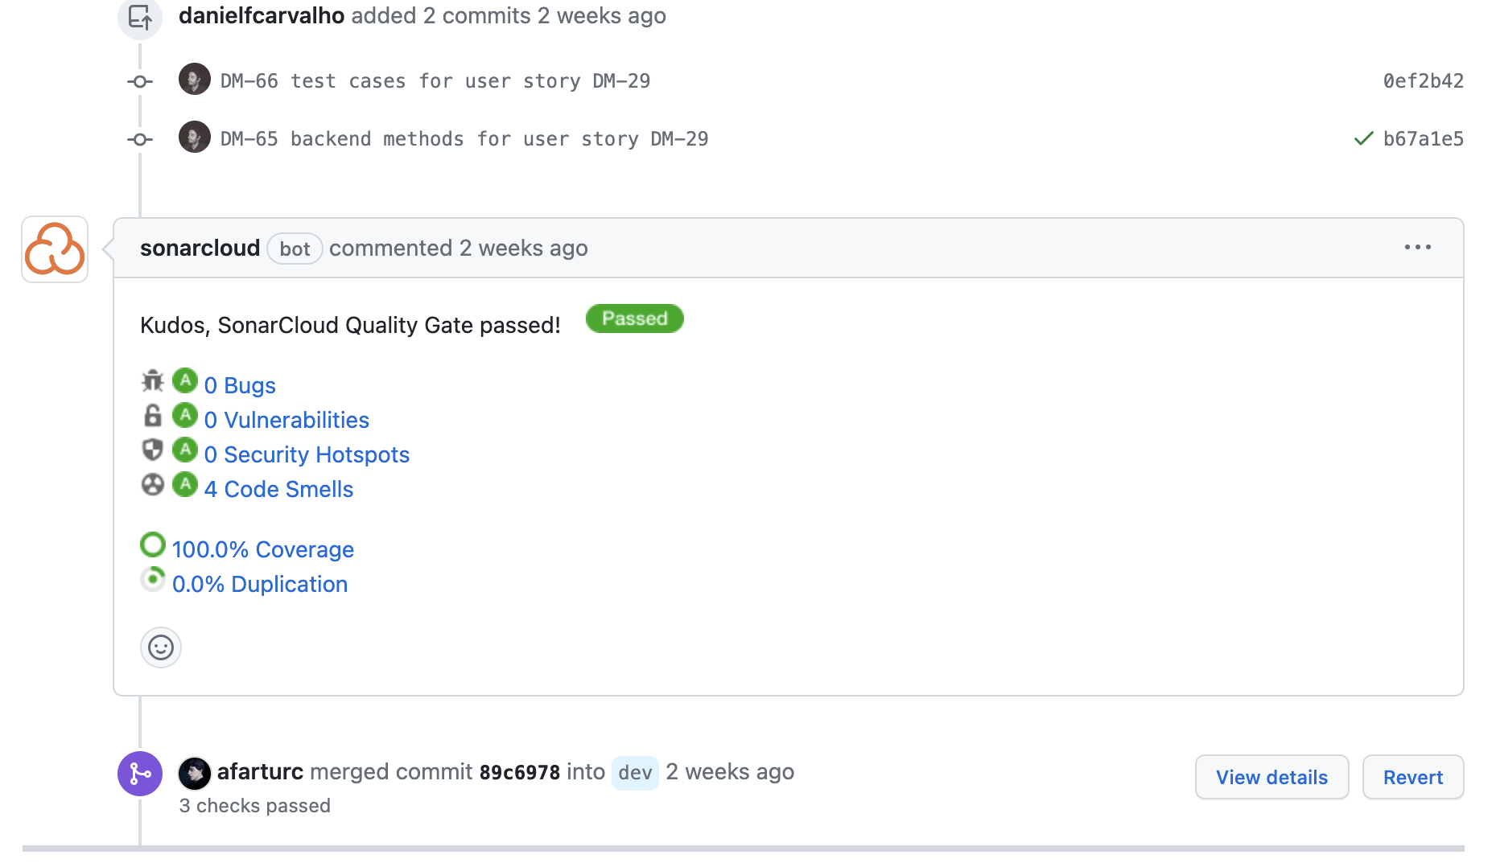
Gitflow, Branches & Pull Requests

Slide 16


Continuous Deployment

Slide 17
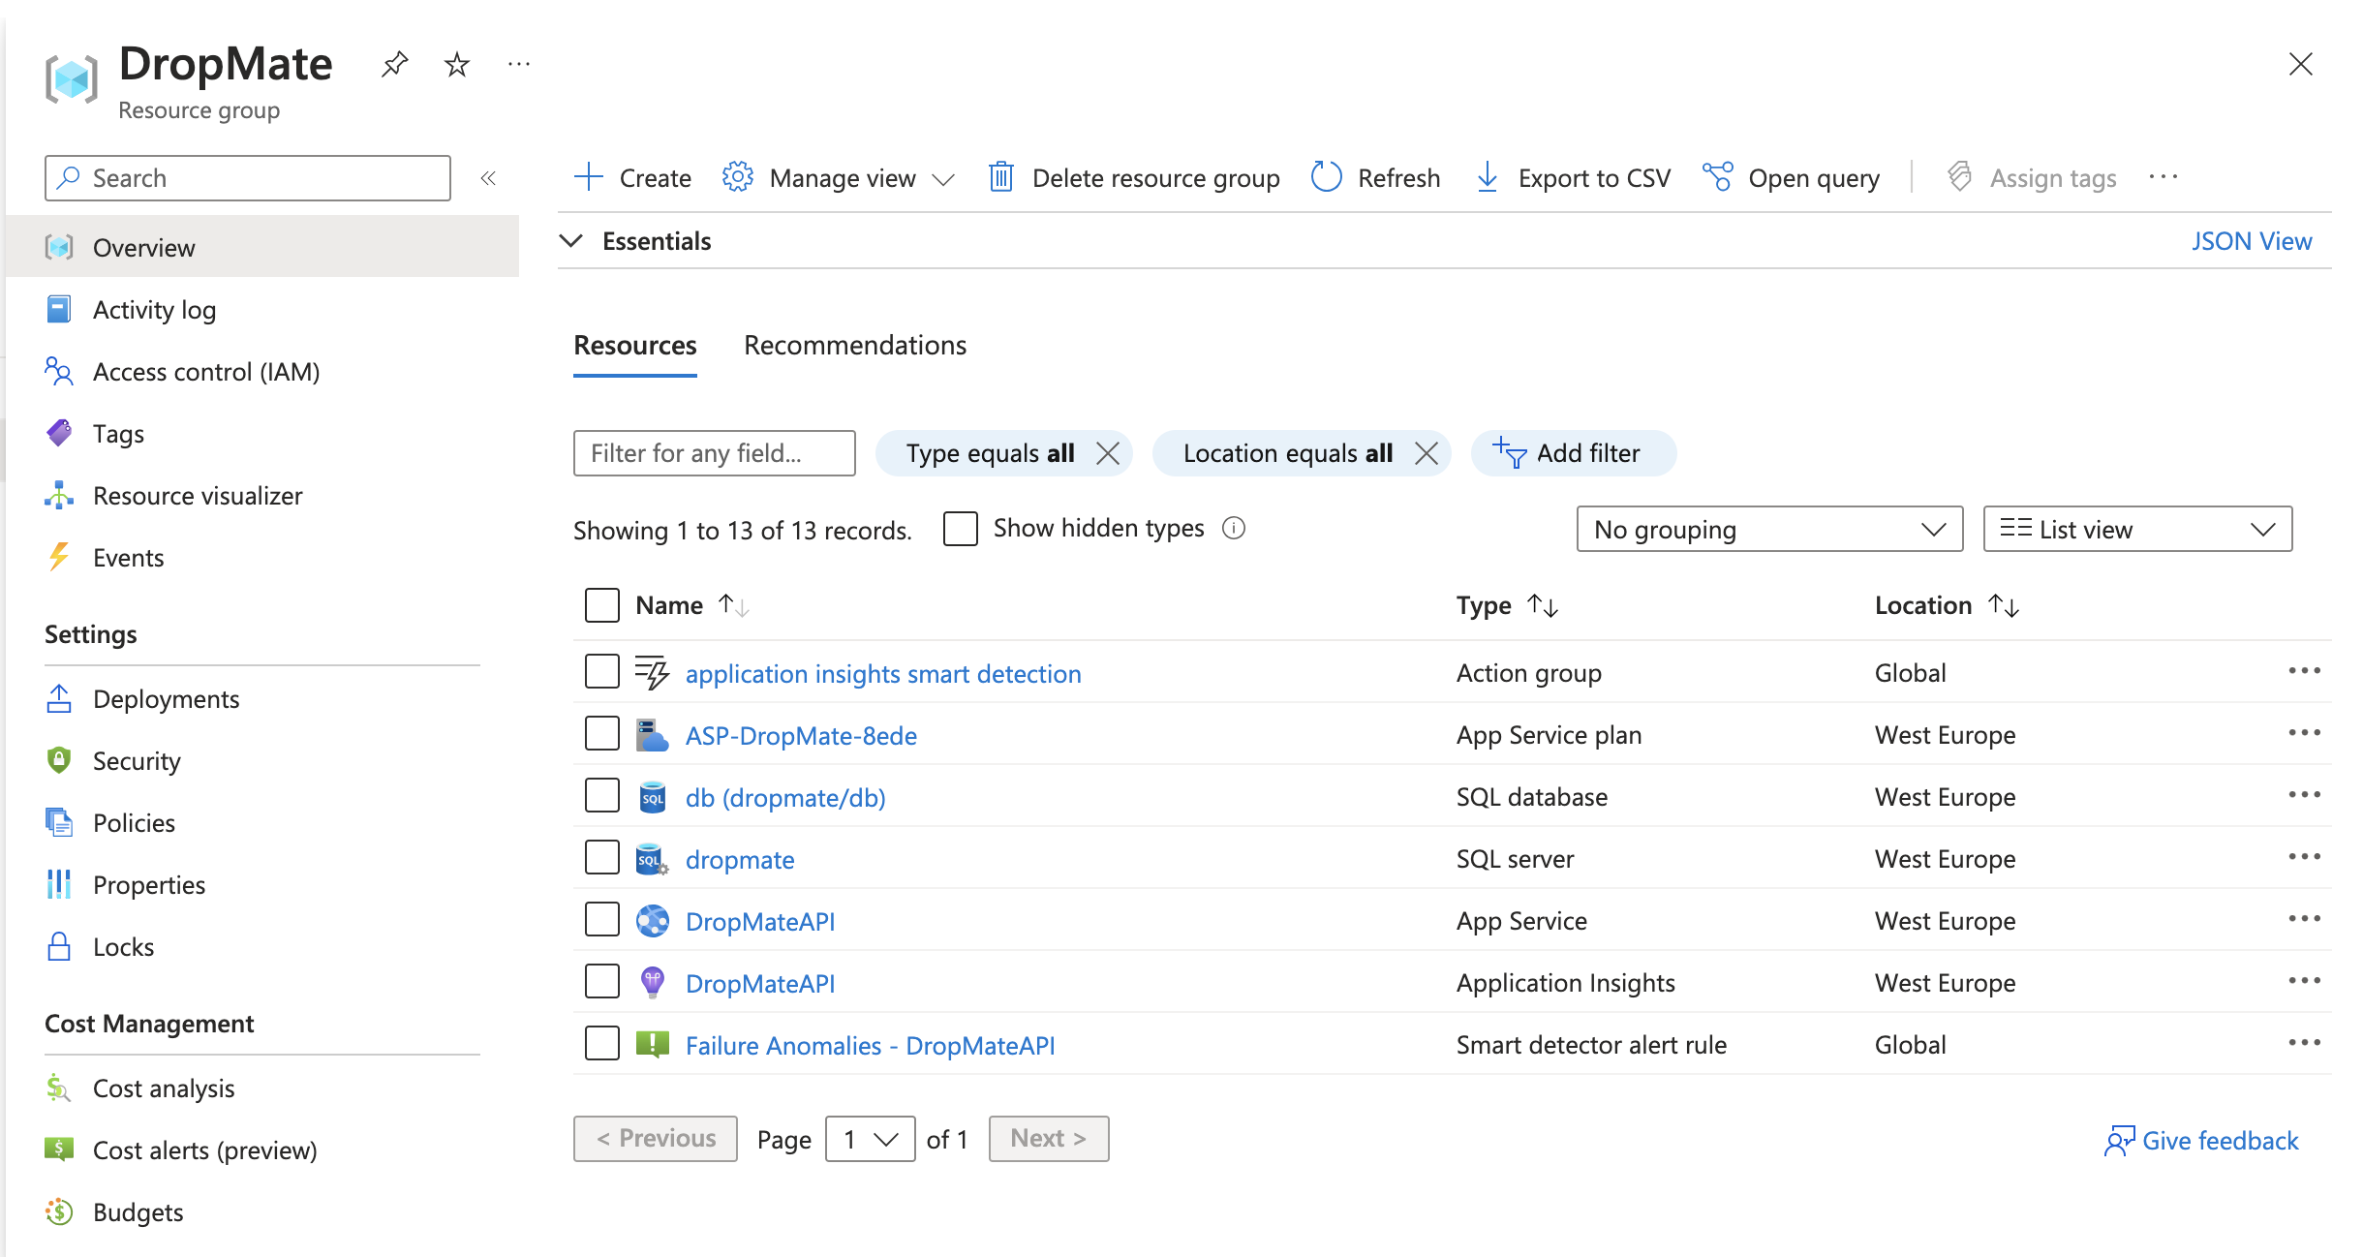
Continuous Deployment
DropMate Resource Group
DropMate App Service;
FloralFiesta App Service;
Dropmate SQL Server;
db SQL Database;

Slide 18
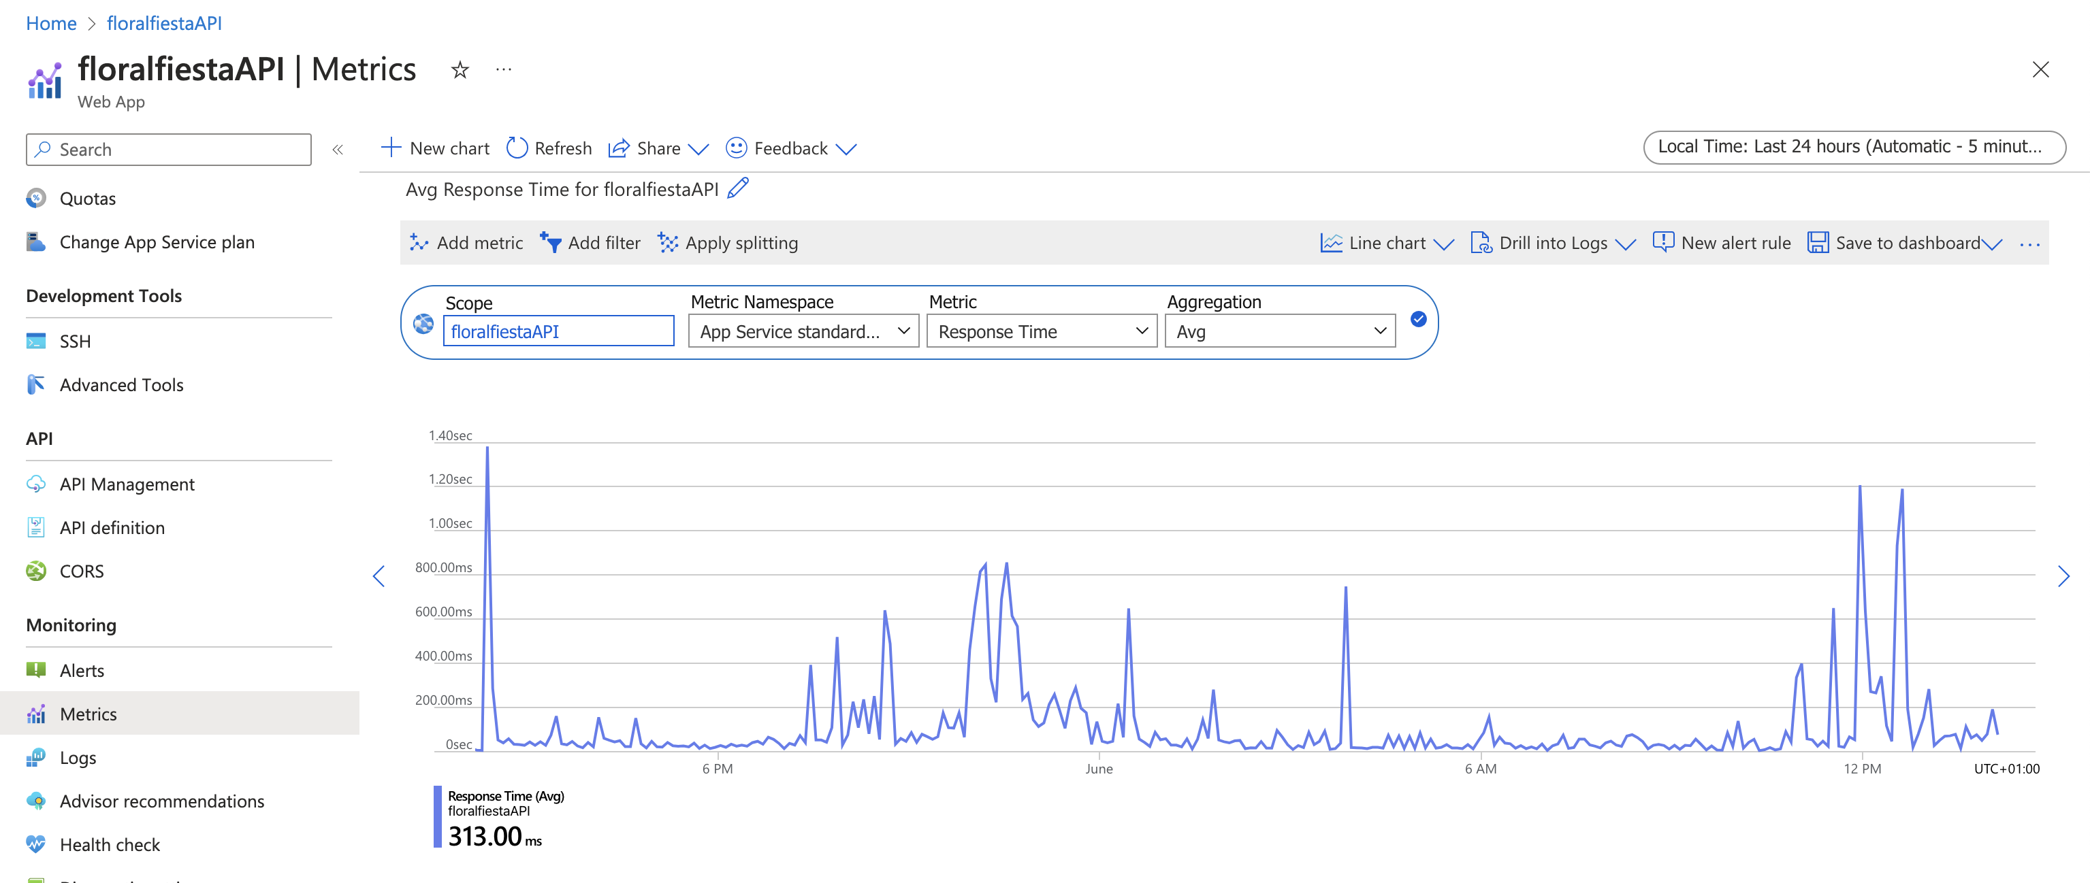
System Observability

Slide 19
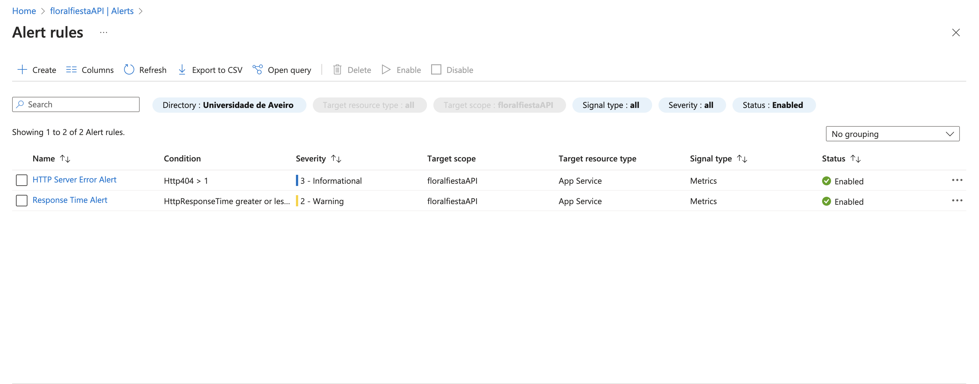
System Observability

Slide 20
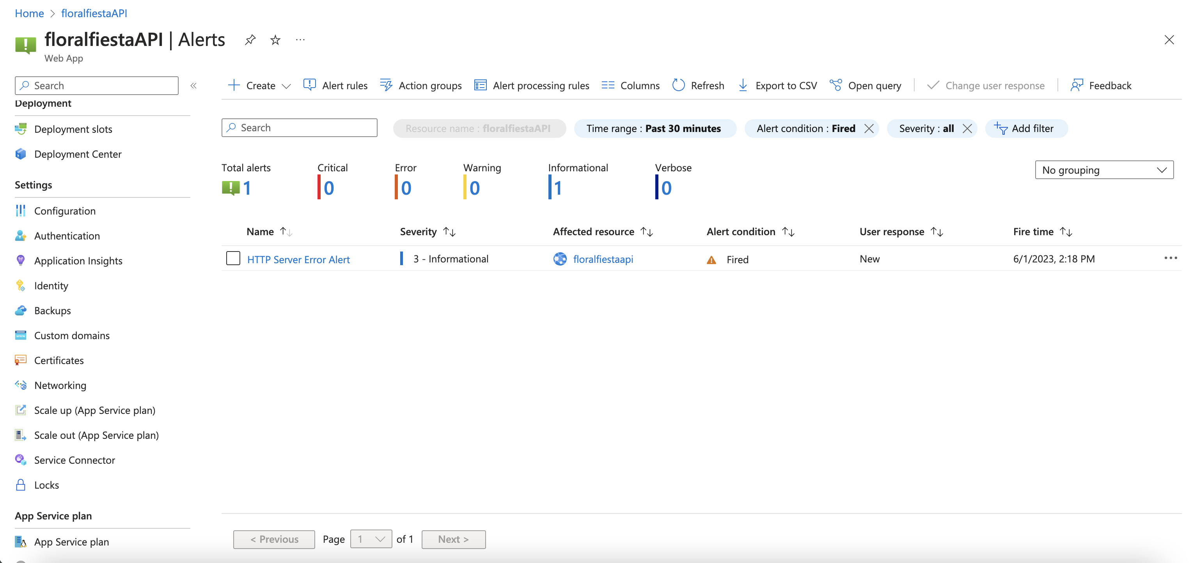
System Observability

Slide 21
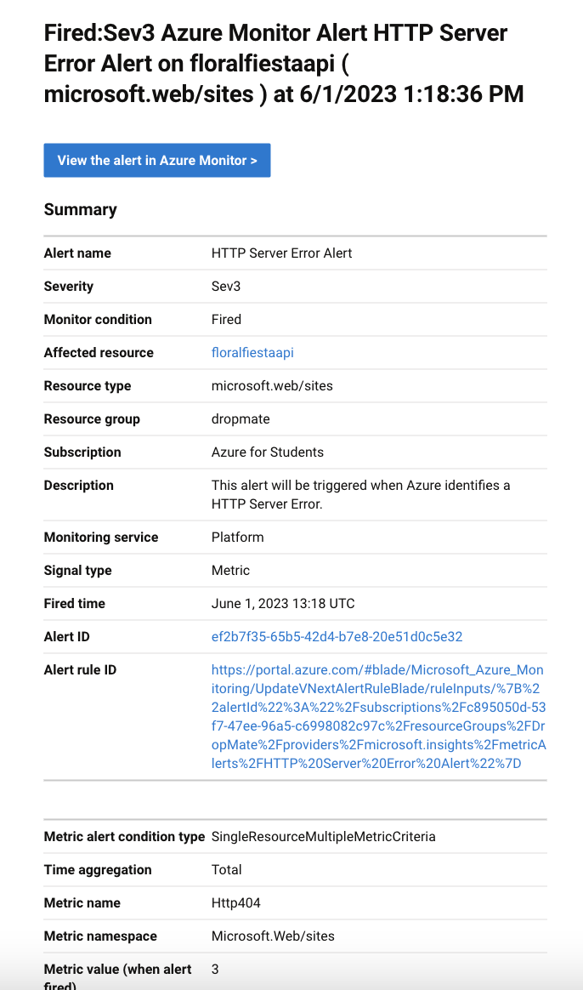
System Observability

Slide 22
Thank you

